Slide 1
Kurikulum

Slide 2
Přehled problematiky
Pojem kurikulum, typy kurikula
Priority v konstrukci kurikula, koncepce kurikula
Struktura kurikulárních dokumentů v ČR
Implementace kurikula
Didaktická transformace obsahu
Kurikulární materiály, učebnice
Související otázky, základní učivo

Slide 3
CÍLE − Student na konci hodiny /tematického celku:
Vysvětlí pojem kurikulum
Objasní rozdíly mezi esencialistickou, polytechnickou (sociálně-progresivistickou), personální (osobnostně-progresivistickou), event. rekonstrukcionistickou koncepcí kurikula. Uvede souvislosti se současnou diskusí o obsahu vzdělávání (EduIn, IT)
vysvětlí stupně implementace kurikula
Porovná didaktický význam vybraných kritérií pro hodnocení učebnic

Slide 4
1. Pojem kurikulum, typy kurikula

Slide 5
Kurikulum
Obsah veškeré zkušenosti, kterou žáci získávají ve škole a v činnostech ke škole se vztahujících, její plánování a hodnocení (Průcha, Walterová, Mareš 2001)
Seznam vyučovacích předmětů a jejich časové dotace pro pravidelné vyučování na daném typu vzdělávací instituce (Evropský pedagogický tezaurus, 1993)
Tři roviny obsahu vzdělávání, v nichž se analyzuje (TIMSS - Trends in International Mathematics and Science Study, 1996)
Zamýšlené kurikulum (intended curriculum)
Realizované kurikulum (implemented c.)
Dosažené kurikulum (attained c.)
Užší vymezení: program výuky, učební plány atd.

Slide 6
Typy kurikula z hlediska sociologie výchovy (Walterová 1994)
1) Formální kurikulum - je komplexní projekt cílů, obsahu, prostředků a organizace vzdělávání, realizace kurikula ve výuce a způsob kontroly a hodnocení výsledků výuky.
2) Neformální kurikulum - zahrnuje aktivity a zkušenosti vztahující se ke škole, i domácí studium, úkoly a příprava žáků na vyučování
3) Skryté kurikulum - postihuje další souvislosti života školy, např. vztahy mezi žáky a učiteli apod.
4) Nulové, „chybějící“ kurikulum-to, čemu se ve vyučování nevěnuje pozornost. Např. cenzura učebnic (dnes?). Je závislé i na věkové úrovni žáků (př.?)
5) Metakurikulum - do kurikula určitého vyučovacího předmětu jsou zařazovány informace, jak se předmětu učit a řídit své učení –učení o učení.

Slide 7
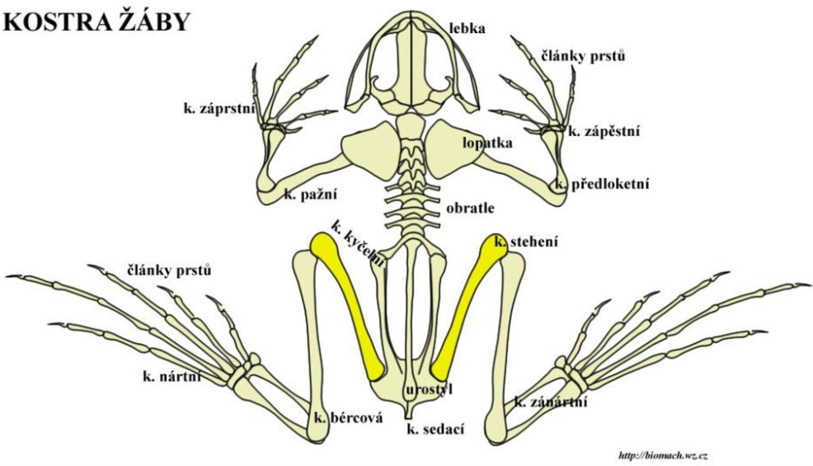
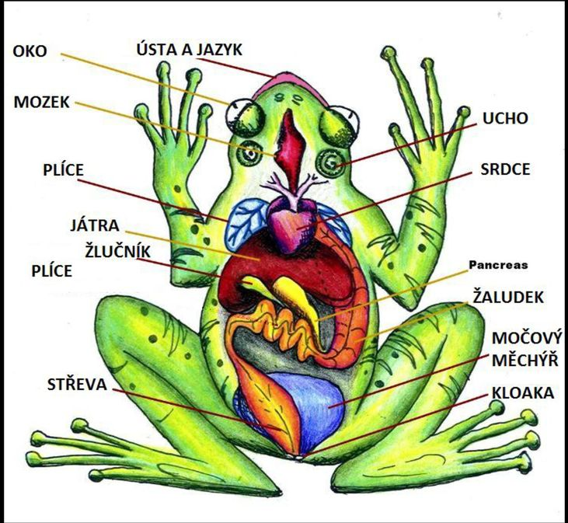
2. Důrazy na výběr kurikula (podle Pasch, 2005)
A. Obojživelníci: taxonomie, dělení, znaky bezocasých obojživelníků, životní cyklus soustavy dýchací a trávicí, zástupci

Slide 8
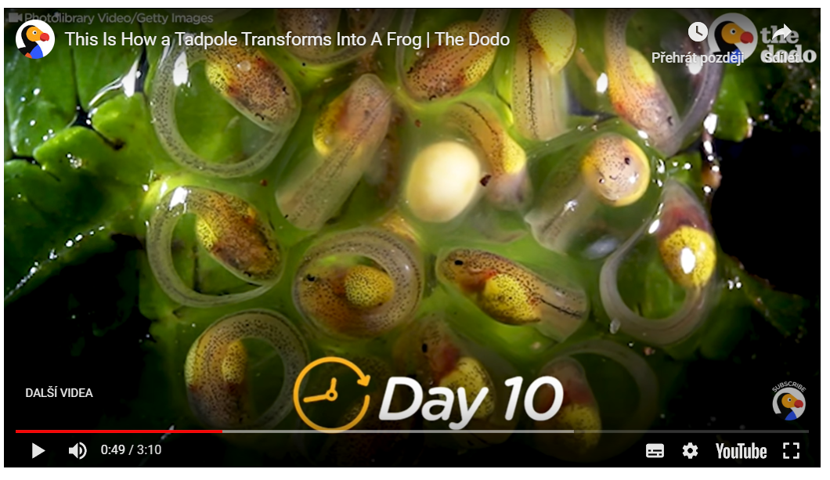
B. Žabí záhady – Hledejte odpovědi ze života žab! Znáte příklady i z jiné oblasti?
Co je metamorfóza?
Proč žába roztahuje prsty, když skáče?
Co se stane žábě, když zkusí přeplavat kanál La Manche?

Slide 9
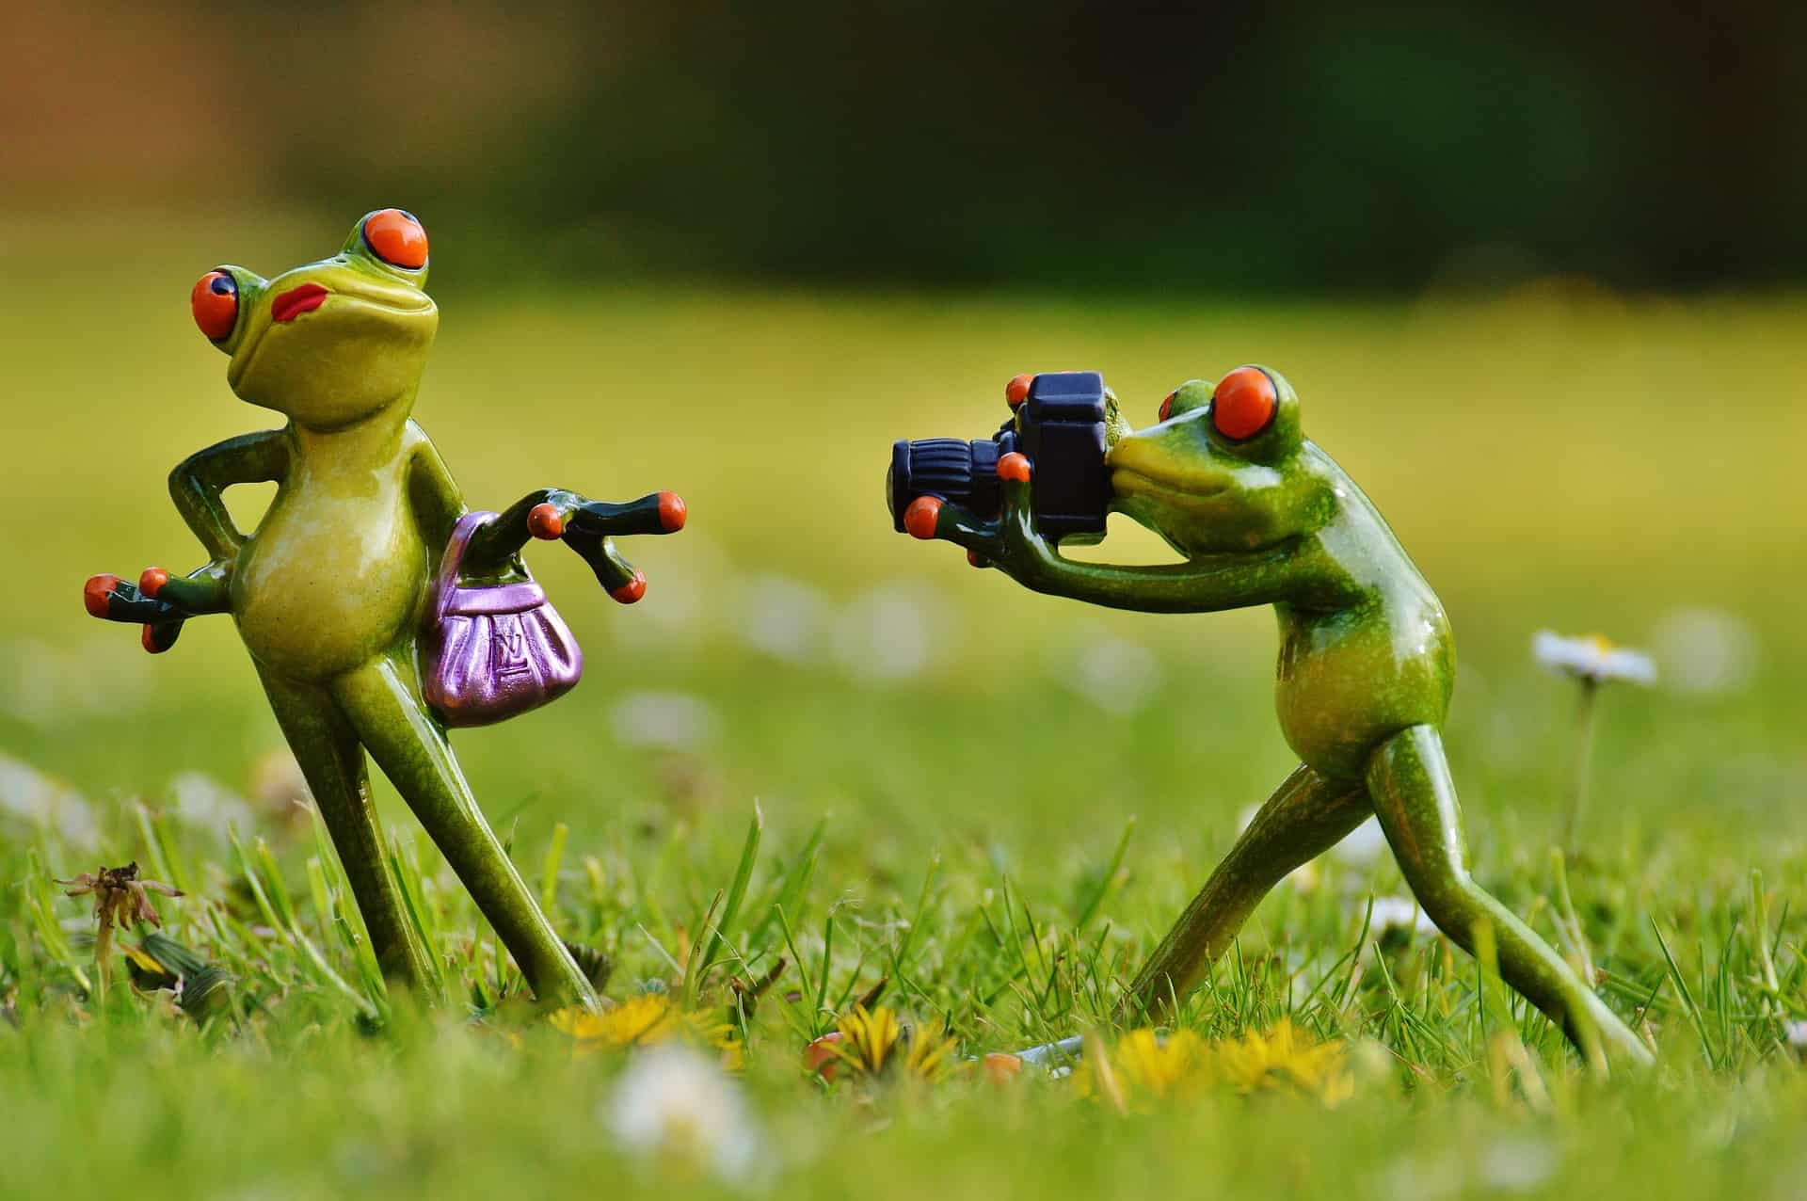
C. Můj životopis: „Já, Žába…“. Vytvořte prezentaci svého žabího životopisu!

Slide 10
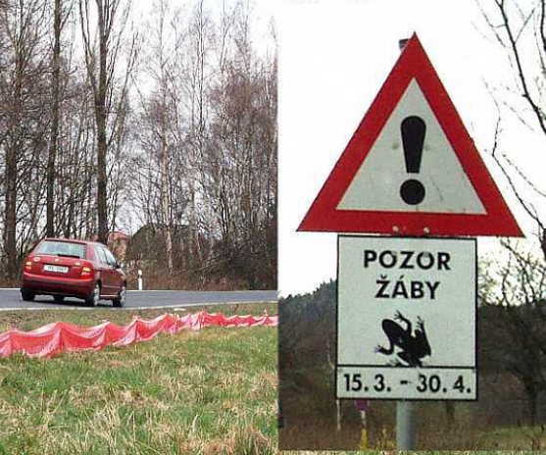
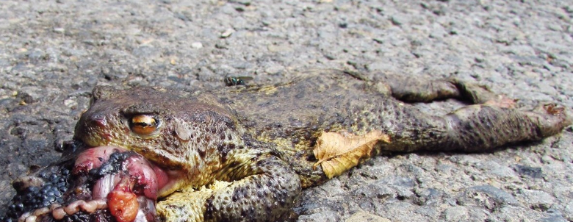
D. Co s tím uděláme? Navrhněte a zrealizujte záchranný projekt!

Slide 11
2. Důrazy na výběr kurikula (podle Pasch, 2005)
A.
B.
C.
D.

Slide 12
2. Koncepce kurikula (Eisner, In: Průcha, 2002)

Slide 13
Proč by se v moderní škole mělo brát i klasické učivo? https://www.rodicevitani.cz/co-si-mysli/pavel-kraemer-thaletovu-vetu-sice-v-zivote-nebudete-potrebovat-ale-proc-by-se-v-moderni-skole-melo-brat-i-klasicke-ucivo/

Slide 14
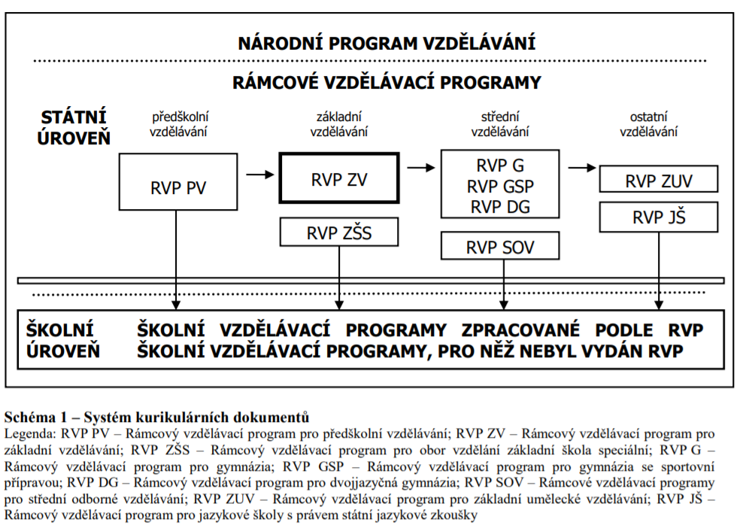
3. Systém kurikulárních dokumentů v ČR

Slide 15
Vývoj kurikulární politiky v ČR
Národní program rozvoje vzdělávání v ČR – Bílá kniha (2001)
Dlouhodobá záměr vzdělávání a rozvoje vzdělávací soustavy ČR (2002 - 2007)
Rámcový vzdělávací program pro ZV (2005)
Manuál pro tvorbu ŠVP (2005)
Rámcový vzdělávací program pro G (2007)
Změny v oblastech:
A/ organizace a řízení školství
B/ pojetí a cílů školního vzdělávání
C/ obsahů vzdělávání

Slide 16
Hlavní kurikulární změny
A/ organizace a řízení školství
Decentralizace tvorby a řízení kurikula
Více autonomie a možnosti profilace škol
B/ pojetí a cílů školního vzdělávání
Klíčové kompetence
Idea inkluze
C/ pojetí obsahů
Proměna encyklopedického pojetí
Nové obsahy
Strukturování obsahu (vzdělávací oblasti, průřezová témata, integrace)

Slide 17
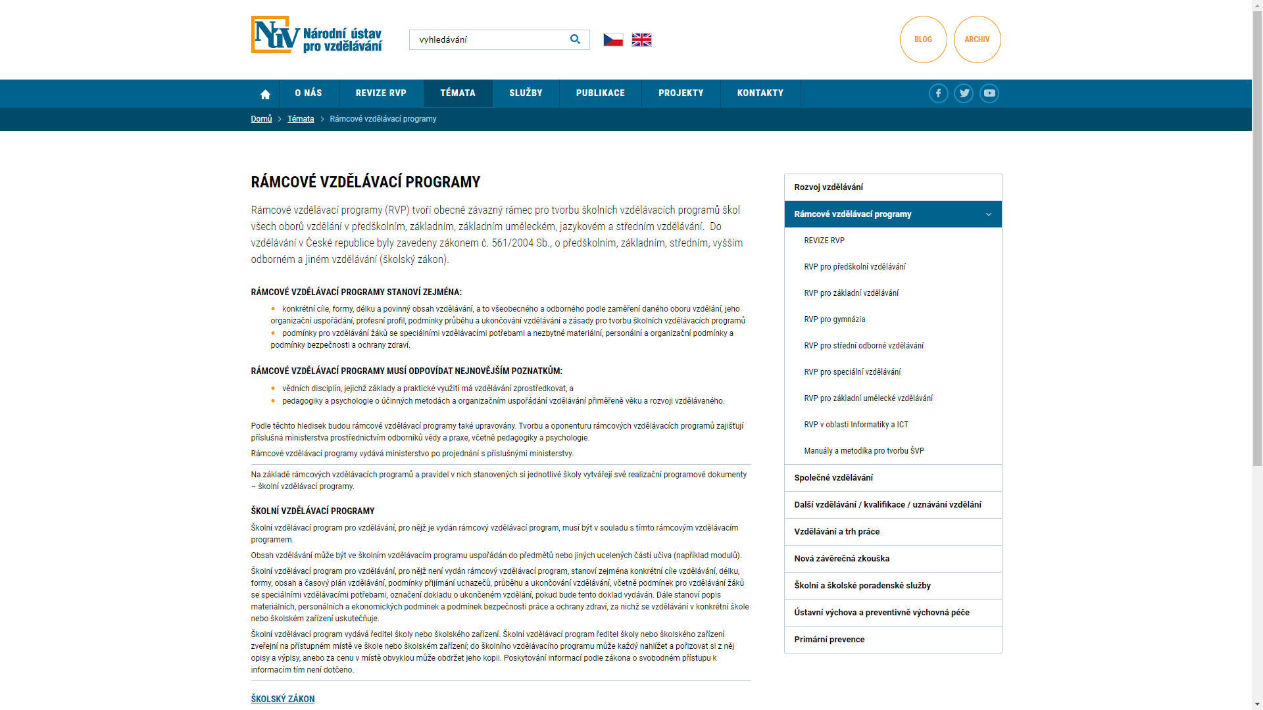

Slide 18
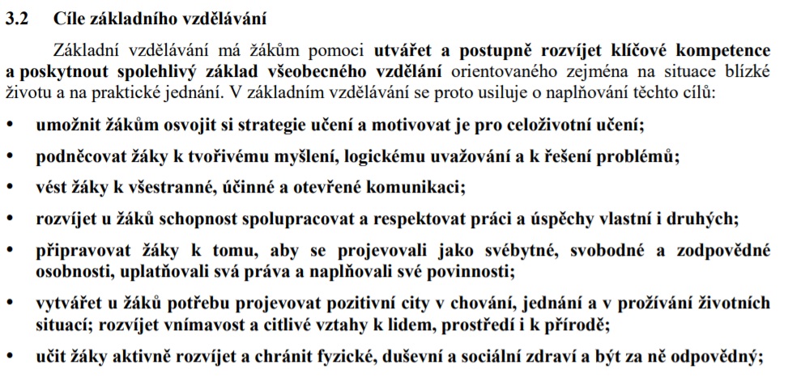

Slide 19
Klíčové kompetence
ZV (g):
kompetence k učení,
kompetence komunikativní,
kompetence k řešení problémů,
kompetence sociální a personální,
kompetence občanské,
kompetence pracovní (k podnikavosti)

Slide 21
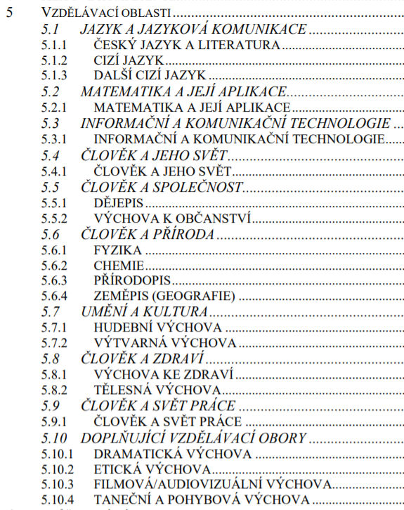
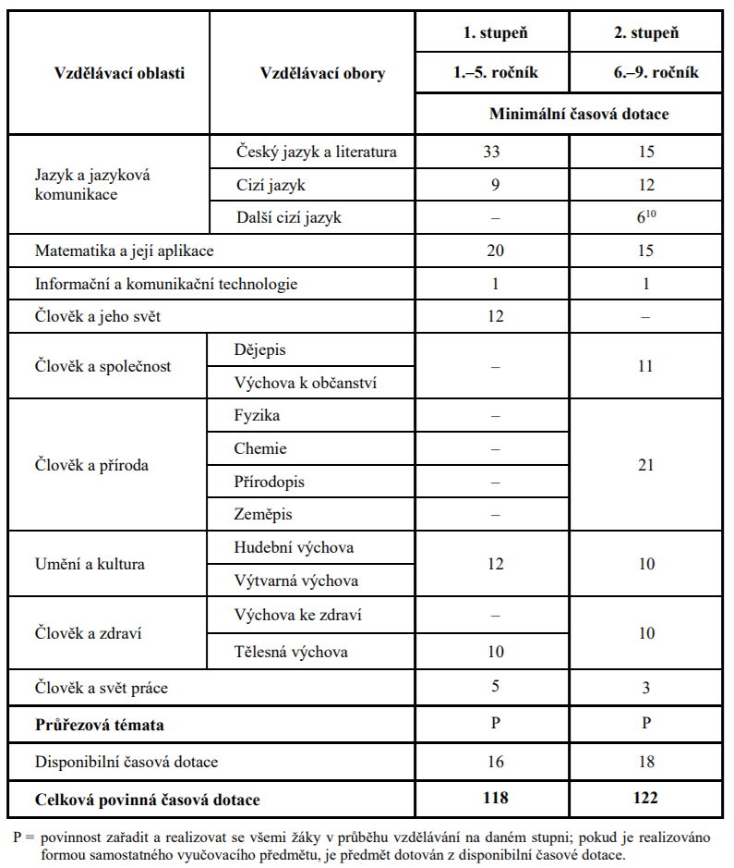

Slide 22
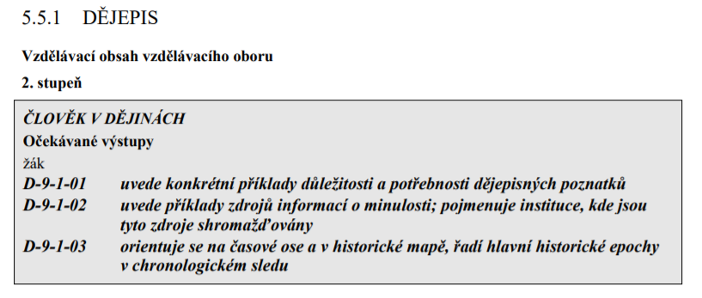
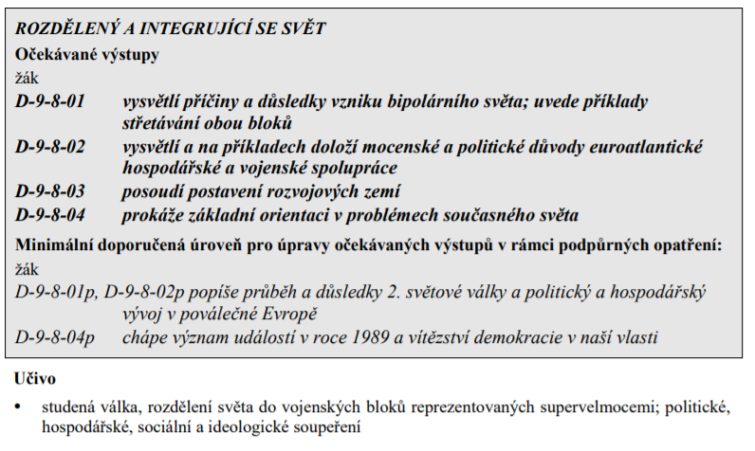

Slide 23
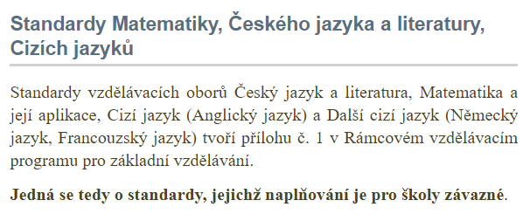
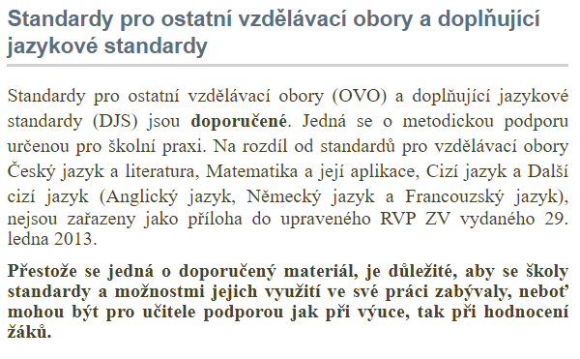
Standardy = minimální cílové požadavky https://digifolio.rvp.cz/view/view.php?id=9832

Slide 24
Průřezová témata

Slide 25
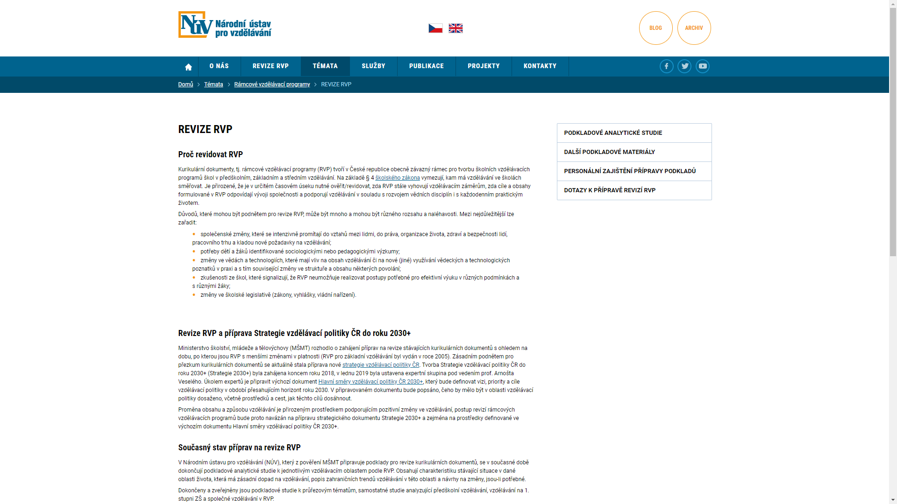

Slide 26
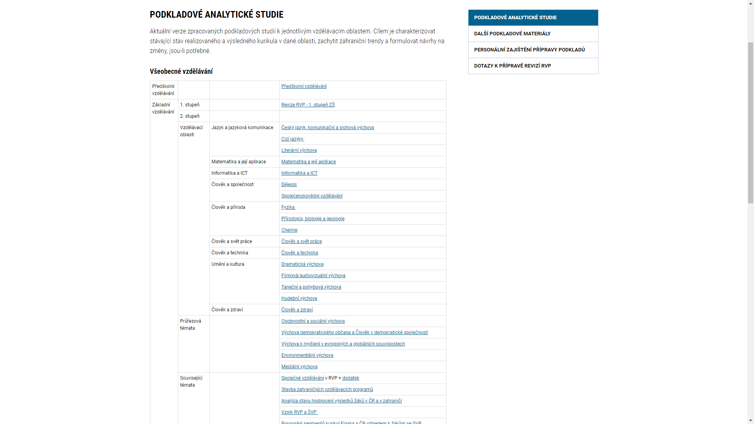

Slide 27
Odkazy
NÚV http://www.nuv.cz/t/rvp
MŠMT: Příprava hlavních směrů vzdělávací politiky ČR (Strategie 2030+) https://drive.google.com/file/d/1Wl9DEn3RPDU30XH3a6F6z6oYCKvOgwzq/view

Slide 28
4. Implementace kurikula
Zamýšlené kurikulum odpovídá koncepční formě a týká se cílů a jejich konkretizace v určitém oboru nebo vyučovacím předmětu.
Realizované kurikulum postihuje vzdělávací obsah, který je předmětem výuky ve vzdělávacím procesu.
Dosažené kurikulum označuje poznatky, které si žáci osvojili a které se staly jejich majetkem, přeměnily se ve vědomosti.

Slide 29
Implementace kurikula (Glatthorn 1987)
doporučené kurikulum: dokument, který řeší základní koncepční otázky kurikula
předepsané kurikulum: oficiální dokument, který je závazný pro určité typy škol nebo pro celý vzdělávací systém
realizované kurikulum: to, co učitel skutečně realizuje ve třídě
podpůrné kurikulum: učebnice, časové dotace, zaměstnanci školy, vzdělávání učitelů, vybavení školy
hodnocené kurikulum: převedené do podoby testů, zkoušek a dalších nástrojů měření
osvojené kurikulum: to, co se žáci skutečně naučí.

Slide 30
5. Didaktická transformace obsahu (Janík, 2018)

Slide 31
Školní vzdělávací program - příklad http://www.zssuchdol.cz/wp-content/uploads/%C5%A0VP-2018_2019a-1.pdf
Klíčové kompetence /výchovné a vzdělávací strategie
Začlenění průřezových témat
Učební plán (RUP)
Učební osnovy
Hodnocení výsledků vzdělávání

Slide 32
Co se očekává od (začínajícího) učitele při práci s ŠVP?

Slide 33
6. Učebnice

Slide 34
Učebnice
Funkce:
poznávací a systemizační,
fixační a kontrolní,
zpětnovazební,
motivační,
koordinační (koordinace při využívání dalších didaktických prostředků, které na učebnice navazují),
výchovná,
orientační (učebnice poskytuje učitelům a žákům zároveň také informace o svém využití).
Parametry moderní učebnice?

Slide 35
Otázka:
Jaká kritéria byste uplatnili při hodnocení učebnic?
Napište. Porovnejte s následujícím návrhem!

Slide 36
Návrh seznamu hodnotících kritérií učebnic ZŠ a SŠ (Sikorová, 2007)

Slide 42
Seznam hodnotících kritérií učebnic

Slide 43
7. Související otázky, základní učivo
Různé učebnice mohou mít rozdílný obsah!
Viz např. pojmová analýza 8 učebnic sociálního zeměpisu (Knecht, 2006): celkem 117 pojmů, z toho 10% pojmů shodně ve všech učebnicích, cca 36% pojmů shodně v 5 učebnicích (základní učivo?)
Jak je to možné?

Slide 44
Existuje shoda na obsahu?
KÁNON obsahový (viz též esencialismus),
kánon literární (seznam povinné literatury)
BIG IDEAS (VELKÉ MYŠLENKY)
CORE CONCEPTS

Slide 45
Základní učivo
„Jsou jím ony vědomosti, dovednosti a návyky, které ve svém souhrnu představují základ věd, umění, techniky a mají zásadní význam pro další vzdělávání a pro praktický život. Základní učivo má mít všestrannou hodnotu výchovnou a hodnotu pro všestranný rozvoj žactva, má být, i když v rozdílné kvalitě, osvojeno většinou žáků příslušných věkových stupňů. Konečně má být probráno, procvičeno a upevněno převážně ve škole, bez přetěžování dětí“ (Chlup1958,s.29).

Slide 46
Didaktická transformace obsahu (Janík, 2018)
Kritická místa:
výběr, zdůvodnění a strukturování obsahu,
adaptace a sémantizace obsahu,
zvnitřnění a instrumentalizace obsahu.

Slide 47
Přehled problematiky
Pojem kurikulum, typy kurikula
Priority v konstrukci kurikula, koncepce kurikula
Struktura kurikulárních dokumentů v ČR
Implementace kurikula
Didaktická transformace obsahu
Kurikulární materiály, učebnice
Související otázky, základní učivo

